Slide 1
Strömungslehre Formelsammlung
by alexander voigts 1999

Slide 2
Eigenschaften von Fluiden
bei Flüssigkeiten gilt :
ρ = ρ (T;p)
T= Temperatur
p= Druck
ρ= Dichte
=> sie sind dichtebeständig

Slide 3
Schallgeschwindigkeit
gilt für Gase und Flüssigkeiten
a = Schallgeschwindigkeit
dp= Druckänderung
dρ= Dichteänderung
für Gase gilt :
isotrope Zustandsänderung

Slide 4
K=Isotropenexponent
a Schallgeschwindigkeit
p Druck
v spezifisches Volumen
χ Isentropenexponent
ρ Dichte
R _{i} individuelle Gaskonstante
T Temperatur
Isentropenexponent nach Bohl: χ

Slide 5
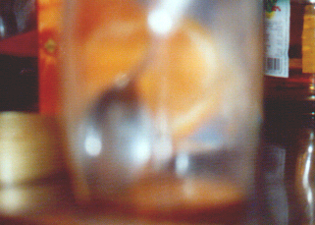
dynamische Viskosität
F= Scherkraft
A= Fläche, an der F angreift
γ = Winkel der Deformation
τ = Schubspannung
G= Schubmodul
η =Viskosität
D=w/y =Geschwindigkeits-gefälle [1/s]

Slide 6
w_{x2}=w_{x1}+Δw_{x}
Δy τ
y w_{x1}
x
w
A
A w=0
F
y

Slide 7
Schub-
spannung τ
α
Geschwindigkeitsgefälle D

Slide 8
Gase
Flüssigkeit
η
T

Slide 9
Kinematische Viskosität

Slide 10
Nict newtonsche Fluide
Entspricht tan α nicht η , dann spricht man von nicht newtonschen Fluiden. Beispiele sind Suspensionen, Ölfarben und hüpfender Kitt

Slide 11
2. Hydrostatik / Aerostatik
2.1. Freie Oberfläche

Slide 12
Freie Oberfläche
Die sich im gleichgewicht befindende freie Oberfläche einer flüssigkeit steht in jedem ihrer Punkte normal zu der angreifenden Kraft
dm
a
dG
Bewegungsrichtung
gleichmäßige Beschleunigung
dG =dm*g Schwerkraft
dF_{a} =dm*a Trägheitskraft gegen die Beschleuni-gung

Slide 13
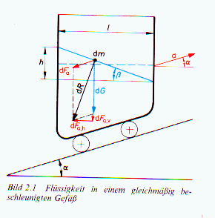
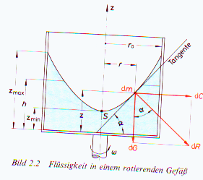
dR =Resultierende
dz = dm + ω^2 Fliehkraft
dG = dm * q Schwerkraft
dm
T dz
dG dR
z = vertikale Koordinate
dC = Fliehkraft

Slide 14
2.2. Hydrostatischer Druck
2.2.1. Grundbegriffe

Slide 15
2.1. Grundbegriffe
dF_{U}= Normalkraft
dA = gedrückte Fläche
Einheit 1 Pa = 1 N/m² =(1kg*m/s² /m²)=1(kg/(s*m²)

Slide 16
dF_{U}
F_{W}
dA
R
dA

Slide 17
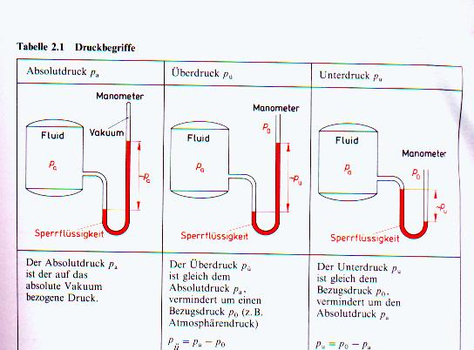

Slide 18
Im Inneren einer ruhenden, reibungsfreien Flüssigkeit bzw. an den Behälterwänden werden nur Normalkräfte übertragen. Schub - und Zugkräfte. Der Druck ist richtungsunabhängig als eine skalare größe. Er wirkt in alle Richtungen gleich

Slide 19
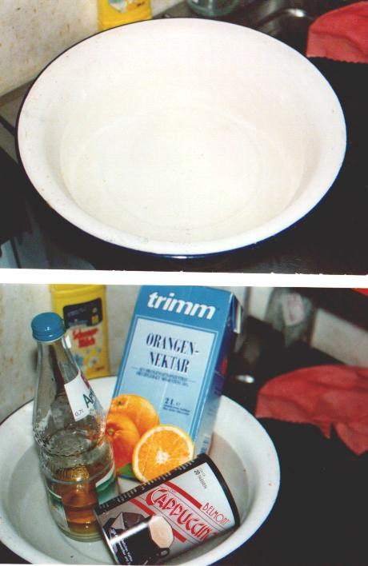


2.2.2. Druckerzeugung
Der Druck breitet sich gleichmäßig nach allen seiten aus und wirkt an jeder stelle der Behälterwand
PASCAL ‘sches Gesetz
A

Slide 20
Anwendungsfall : hydraulische Presse
F1 \|/ F2
A1 A2
R
Man kann mit einer kleinen Kraft F1 eine große Kraft F2 erzeugen;
Kolbenhub:
A1*s1=A2*s2

Slide 21
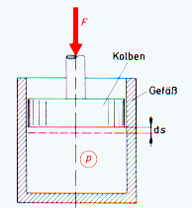
Kolbendruck
p=hydrostatische Schweredruck : hydrostat. Druck p=F/A .
ρ = Dichte der Flüssigkeit
g = Erdbeschleunigung
h = Flüssigkeitstiefe
In Punkten gleicher Tiefe H herrscht überall der gleiche Druck. Die Druck-verteilung ist unabhängig von der Form und der größe des gefäßes. der druck steigt linear mit zunehmender Tiefe H
Gesamtdruck (Absolutdruck) in Tiefe:
Pges.=P₀ + ρ * g * h

Slide 22
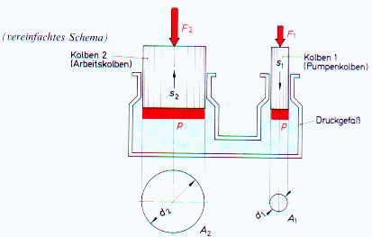
hydraulische Presse und PASCAL ‘sches Gesetz

Slide 23
p hydrostatischer Druck
F Kolbenkraft
A Kolbenfläche
Nach dem bereits von PASCAL angegebenen Druckfortpflanzungsgesetz verbreitet sich der hydrostatische Kolbendruck gleichmäßig nach allen Seiten durch den gesamten eingeschlossenen Flüssigkeitskörper fort und wirkt auch an jeder Stelle der Behälterwand.
Eine bekannte Anwendung des Druckfortpflanzungsgesetzes ist die hydraulische Presse (Bild 2.7). Die auf den Pumpenkolben 1 wirkende Kraft F1 ruft in der Flüssigkeit den Druck
hervor, der sich im gesamten Druckgefäß gleichmäßig fortpflanzt und auf den Arbeitskolben 2 die Nutzkraft F2 ausübt.
F2 =p A2
Zwischen den Kolbenkräften und den Kolbenflächen bzw. Kolbendurchmessern besteht folgender
Zusammenhang:

Slide 24
(2.10)
F2 Nutzkraft am Kolben 2
F1 Kraft am Kolben 1
A2 Fläche des Kolbens 2
A1 Fläche des Kolbens 1
d2 Durchmesser des Kolbens 2
d1 Durchmesser des Kolbens 1
Die Kolbenkräfte verhalten sich wie die Kolbenflächen bzw. Quadrate der Kolbendurchmesser.
Bezeichnet s1 den vom Pumpenkolben 1 , s2 den vom Arbeitskolben 2 zurückgelegten Hubweg so ergibt sich über die Gleichheit des vom Pumpenkolben verdrängten und unter den Arbeitskolben eintretenden inkompressiblen Flüssigkeitsvolumens :
A 1*s1 = A2 *s2
(2.11)

Slide 25
s2 Weg des Kolbens 2
s1 Weg des Kolbens 1
A1, A2 ,d1, d2 siehe Legende zu Gleichung (2.10)
Die Kolbenhübe verhalten sich umgekehrt wie die Kolbenflächen bzw. Quadrate der Kolbendurchmesser.
Nimmt man reibungsfreie, ideale Kraftübertragung an, kommt man über die Betrachtung der Kolbenarbeit zum gleichen Ergebnis:
W1 = F1 *s1 ; W2 = F2 *s2
W1=W2
(aus Willi Bohl “Technische Strömungslehre” S.47)

Slide 26
Schweredruck
P₀
h
dG
dA
dF
dG=dm*g=ρ*dV*g
=ρ*h*dA*g
dF=P*dA
dG=dF
ρh*dA*g=P*dA

Slide 27
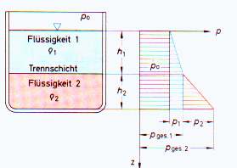
G = Schwerkraft

Slide 28
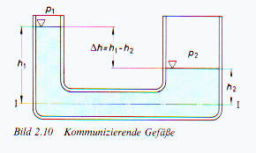
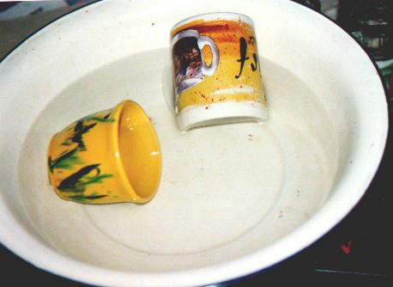
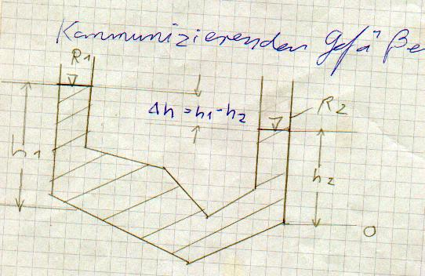
kommunizierende Gefäße
p₁+ρ∗g*h₁= p₂+ρ*g*h₂
(p₂-p₁)=ρ*g*(h₂-h₁)
=ρ*g*Δh

Slide 29
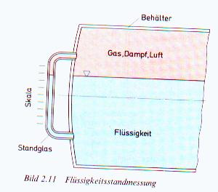
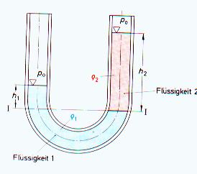
Anwendungen
Wasserstandsgläser
Dichtemessung mittels U - Rohr

Slide 30
2.3. Druckkräfte
gegen die gekrümmte Wand
gegen ebene Wände
dA α Deckel
F dF dF_{V} α Manometer
p_{i,ü} Gefäß
dA_{proj} A_{proj.}
A Deckel
F Manometer
p_{i,ü}
Gefäß
p _{i,ü--------------------}
F=p_{i,ü} *A

Slide 31
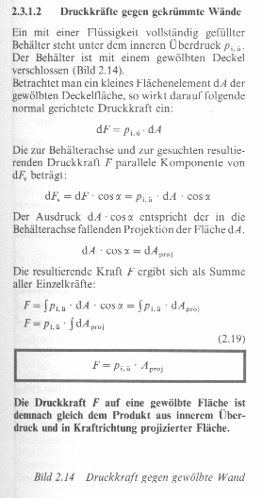
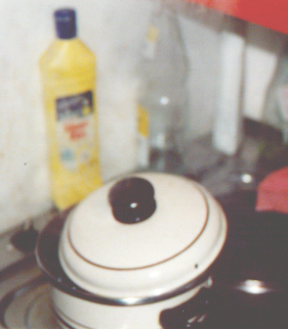
Druckkräfte gegen die gekrümmte Wand
dF_{v} α dF α
F

Slide 32
Druckkräfte bei Wirkung des Schweredrucks
p₀
F_{B} h Verlauf des Überdruckes
p₀ z p_{B,ü}
A_{B}

Slide 33
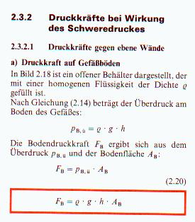
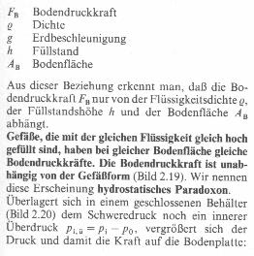

Slide 34
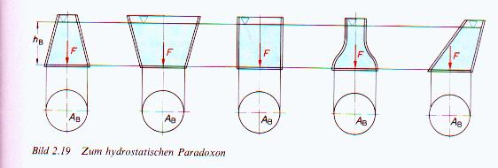
Zur Berechnung, müssen veränderte Flächen, Drücke und Dichten berücksichtigt werden !

Slide 35
2.4. Auftrieb
2.4.1. statischer Auftrieb

Slide 36
2.4.1. statischer Auftrieb
F_{A}=ρ*g*V
Oberfläche
dF_{V1} h₁ F_{A} h₂ S_{V} dV dA dF_{V2}
F_{A} = statischer Auftrieb
ρ = Dichte der Flüssigkeit
g = Erdbeschleunigung
V = verdrängtes Flüssig- keitsvolumen
S = Schwerpunkt

Slide 37
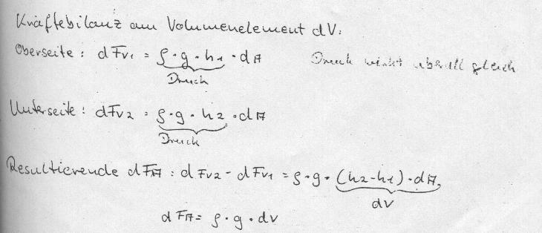
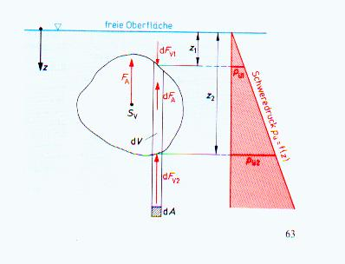
Herleitung +
Auftrieb bei Berücksichtigung des Schweredrucks

Slide 38
F_{A} greift im Schwerpunkt S_{V} des verdrängten Flüssigkeitsvolumen an . (Verdrängungsschwerpunkt)
Der statische Auftrieb eines vollständig in eine flüssigkeit eingetauchten Körpers ist gleich der Gewichtskraft des verdrängtsn Flüssigkeitsvolumens.

Slide 39
2.4.2. Stabilität schwimmender Körper
S_{V} = Verdrängungsschwerpunkt
S_{K} = Körperschwerpunkt
- voll eingetauchter Körper
Körper wird aus der Gleichgewichtslage ausgelenkt; Lage ist stabil, wenn das Kräftepaar aus F_{A} und G den Körper in seine ursprüngliche Lage zurückdreht.
F_{A} = G Körper schwimmt, schwebt
F_{A} < G Körper sinkt
F_{A} > G Körper taucht auf

Slide 40
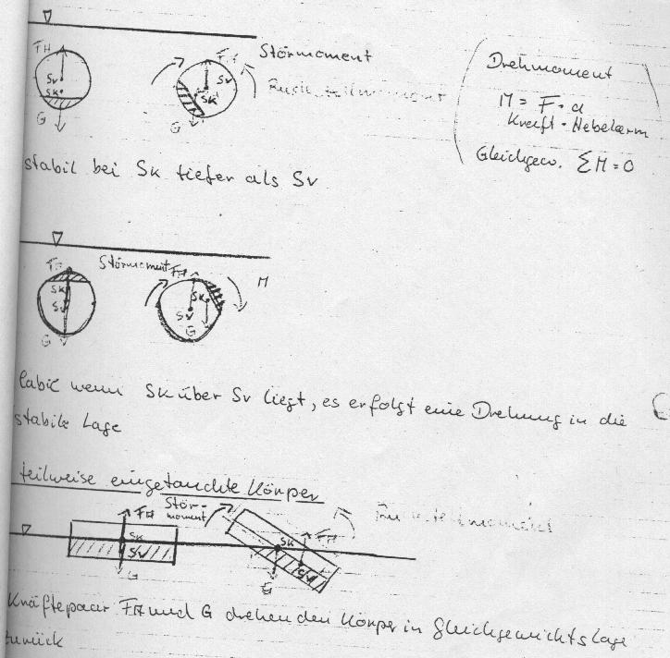

Slide 41
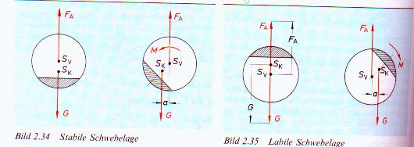
Schwebelage

Slide 42
2.4.3. thermischer Auftrieb
Temperaturunterschiede in einer flüssigkeit bewirken untreschiedliche Dichte ρ : Volumenelement mit geringerer Dichte erhält einen thermischen Auftrieb.
d F_{A} ρ₁,Τ₁ S₂,T₂ dG
Kräftebilanz:
Schwerkraft dG = ρ₂*g*dV
stat. Auftrieb dF_{A}= ρ₁*g *dV

Slide 43
